Slide 1
Móda a její přesah do dnešní doby
Aišmannová, Augustin, Matz

Slide 2
Pravěk
zprvu žádná móda, odívání jen kvůli praktičnosti
Kožešiny kvůli udržování tepla a na lov
Později první přírodní ozdoby a módní doplňky = lastury, zvířecí kosti, srst, peří
Magická moc/nezranitelnost (přetrvávání u dnešních křováků a domorodých kmenů –> ženy - náramky, korálky z pštrosích skořápek, rostlinná vlákna, perly, mušle, muži – rohy, ruby)
Amulety
Malování na tělo – rozpoznávání kmene, první sociální diferenciace

Slide 3
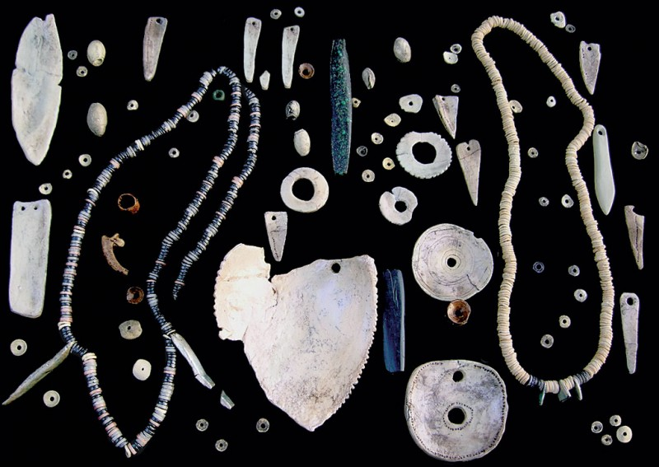

Slide 5
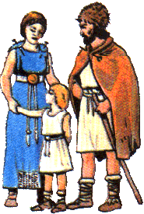
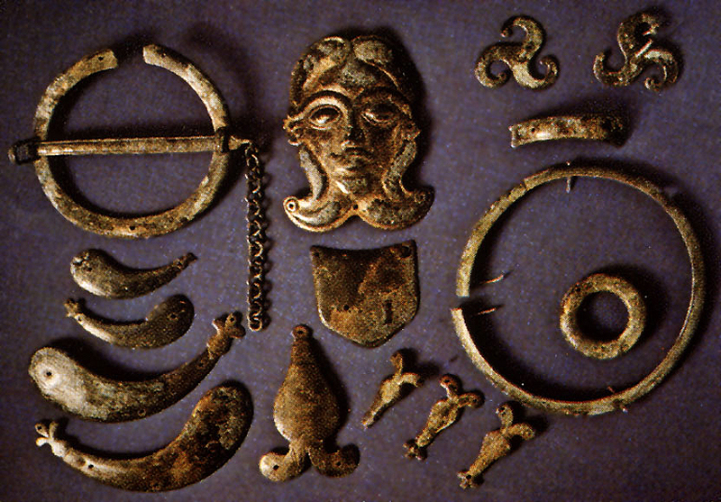
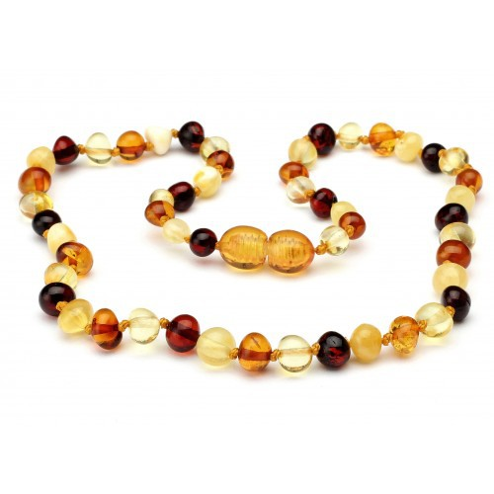
Doba kamenná – člověk lovec -> člověk zemědělec
Revoluce – technika tkaní, předení – první tkaniny
práce s kovy – měď
Doba bronzová – náramky na ruce, nohy, nákrčníky, náušnice, korálky z jantaru, sopečného skla
technická i estetická vyzrálost
po smrti ukládány předměty do hrobů – dle sociálního postavení

Slide 6
Egypt
Důležitost Nilu – pěstování obilnin, lnu, rákosu a dalších plodin pro výrobu oděvu
Vývoj tkalcovství
Textilní materiál – egyptský len, konopí, ovčí vlna, později bavlna
jemné někdy až průsvitné materiály, lehký a vzdušný oděv
Není přílišný rozdíl mezi muži a ženy

Slide 7
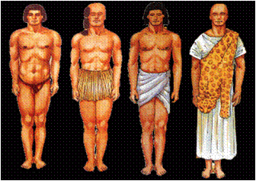
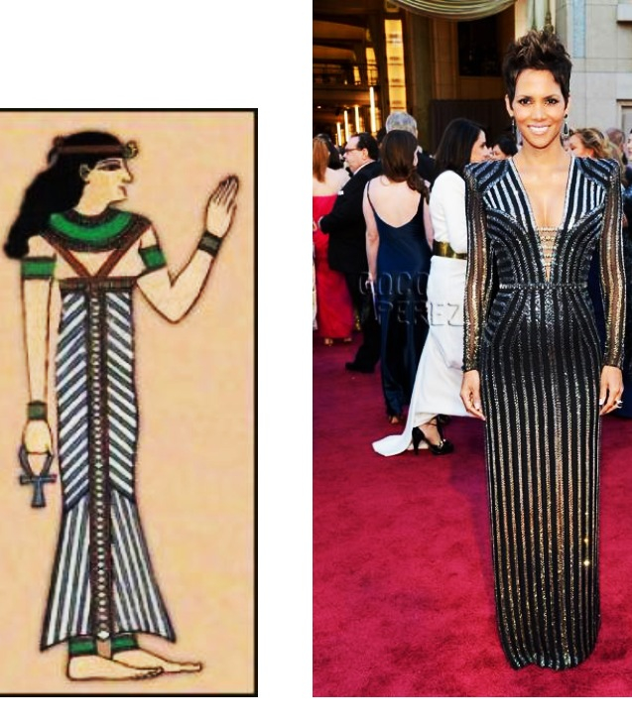
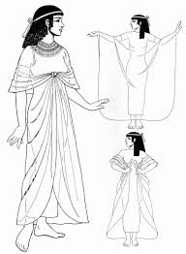
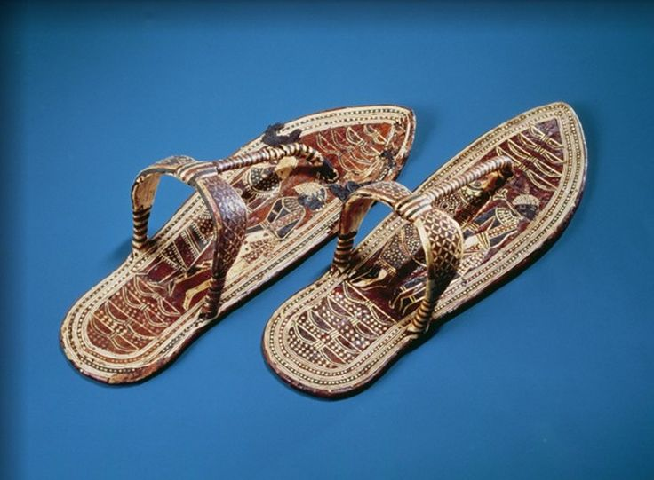
Muži - Bederní rouška –> velmi jednoduchý, omotaný kus látky kolem boků, od pasu dolů do půlky stehen
Ženy – kalasiris – jemné plátno

Slide 8
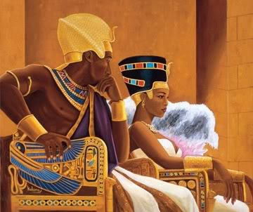
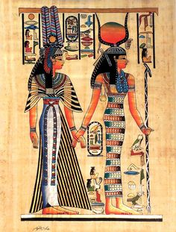
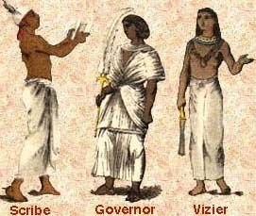
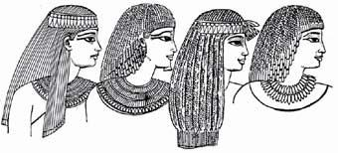
Oděv faraona – symbolizující moc a bohatství, prodloužená bederní rouška, geometrické ornamenty , šperky, královská koruna, božské symboly
Vezír – nejvyšší úředník, paruka
Písaři – taktéž významní, inteligence, čistý oděv

Slide 9
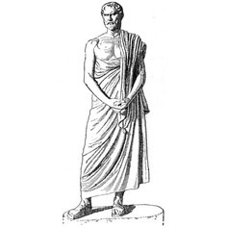
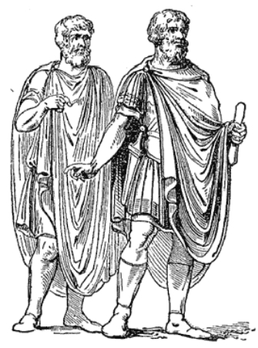
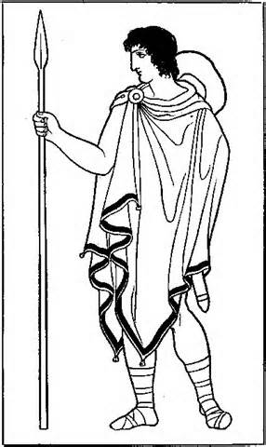
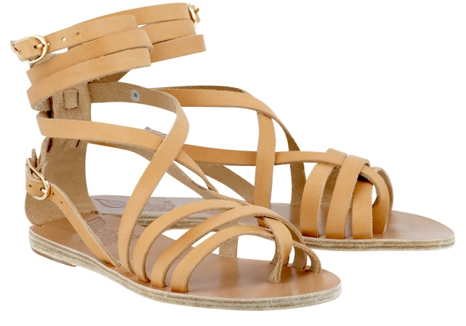
Antické Řecko
Oděvy dle linie těla, bez střihu i šití
Elegantní a praktické, lidské tělo
Muži – chitón – lněná látka,
sepnutá na ramenou, krátký i delší
himation – staří a vážení občané,
dlouhý plášť, širší tkanina
chlamys – krátký plášť sepnutý
přes rameno, vojenský plášť

Slide 10
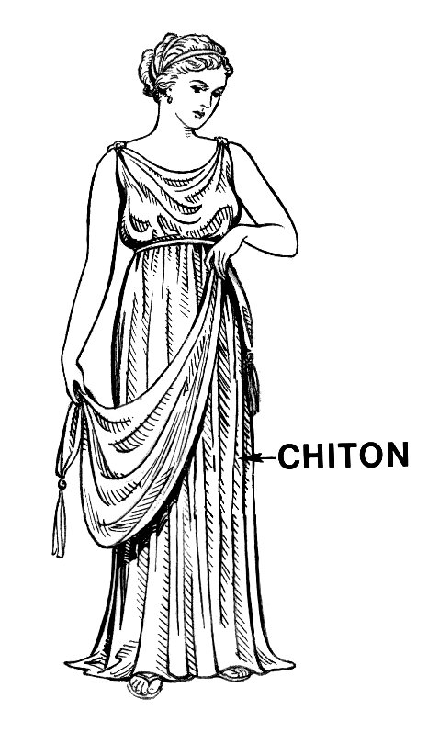
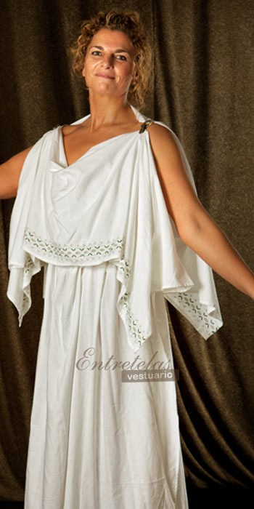
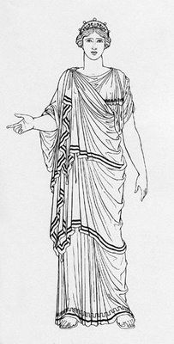
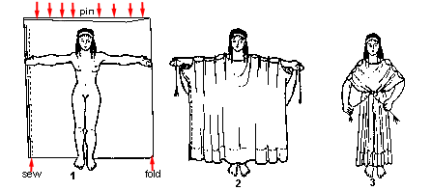
Ženy – chiton – dělší než
u mužů, až ke kotníkům
peplos – dlouhý splývavý
oděv tvořící ozdobné
záhyby
himation – velmi oblíbený,
aranžovaný
různými způsoby

Slide 11
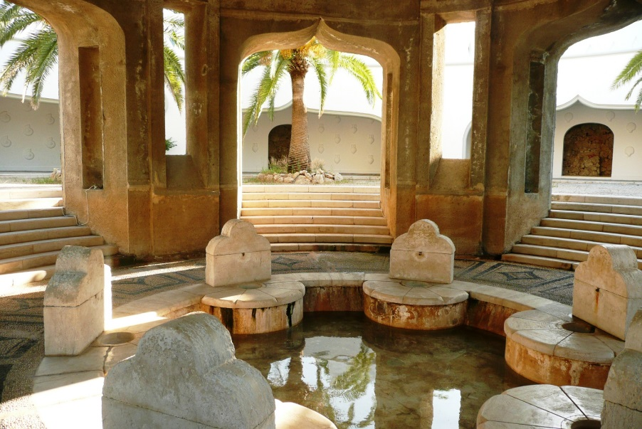
Účesy, střihy a hygiena
řecké vytápěné lázně, vonné oleje, depilace – za pomoci plamene či břitvy
Muži – staří muži plnovous, vojáci často oholeni zkadeřené pěstěné vlasy, často se stuhou či kovovou obroučkou, jako znak vítězství vavřínový věnec
Ženy - dlouhé zvlněné vlasy s odkrytým čelem svázané do uzlu, hřebeny ze slonoviny, želvoviny či bronzu, líčidla na zbarvení obličeje

Slide 12
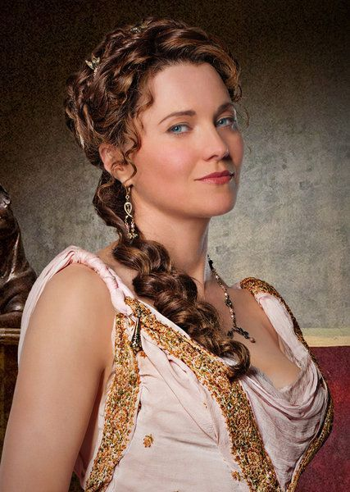
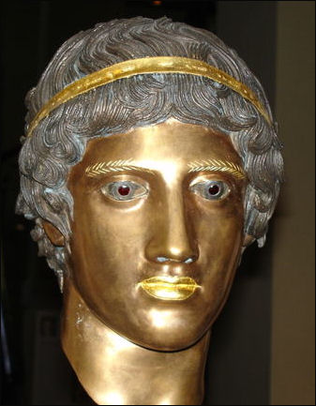
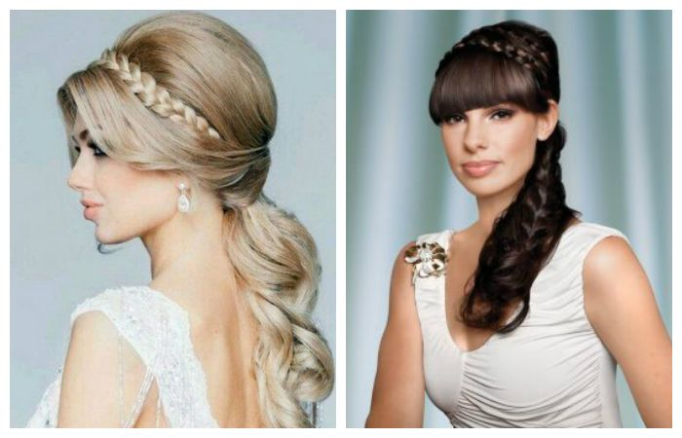
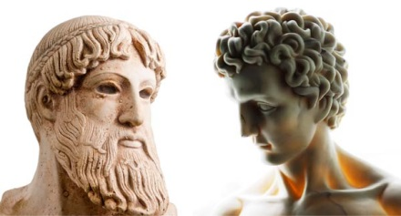

Slide 13
Řím
Navázání na Řeky s menšími úpravami
římská tunika – základní oděv pro všechny vrstvy obyvatelstva, ženská verze delší než mužská
Odlišena dle spol. postavení:
tunika senátora – s červeným pruhem
imperátora - vyšita zlatem
Tóga – svrchní oděv přes tuniku, znak svobodného římského občana, důležitost barev – bílá slavnostní, tmavá – smutek, s nachovým lemem – uředníci, purpurově rudá – senátoři
Lacerna – krátký plášť pro mladé muže
Obuv – sandály nejrůznějších variací, vysoké kožené boty pro římské občany

Slide 14
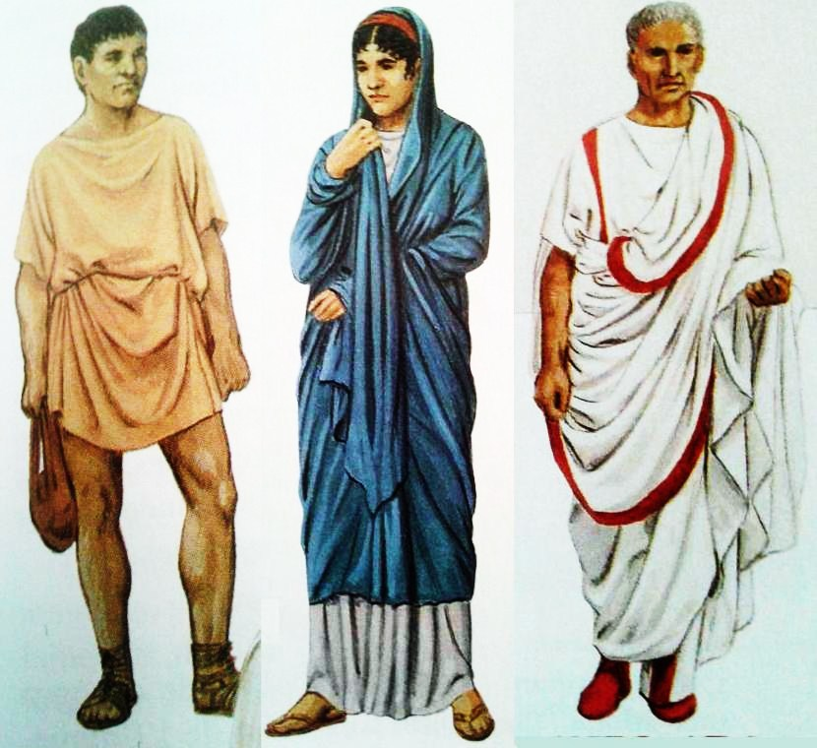

Slide 15
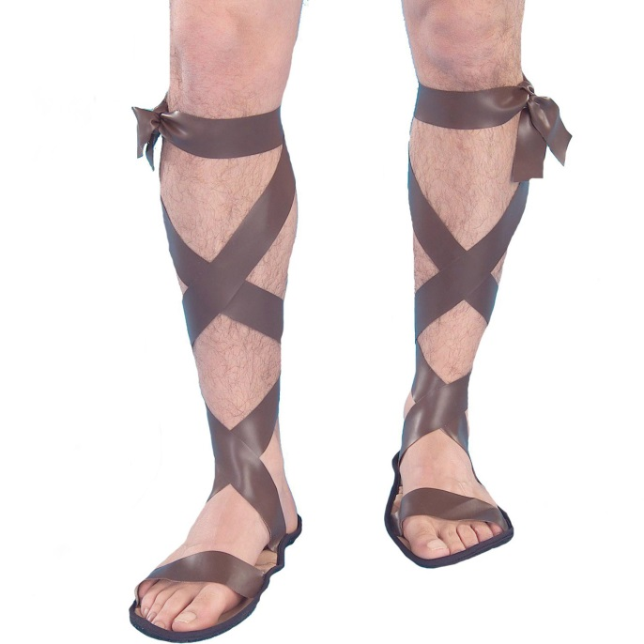
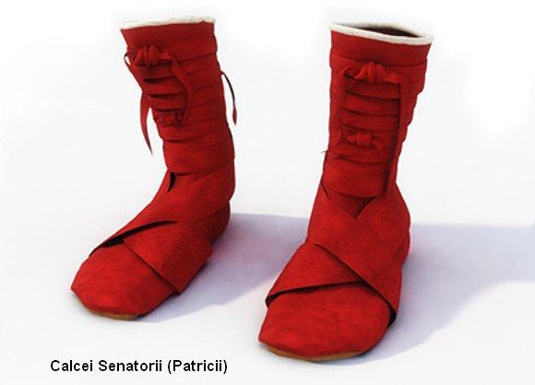
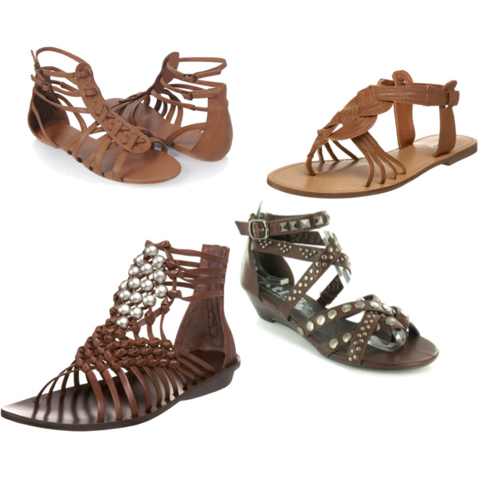
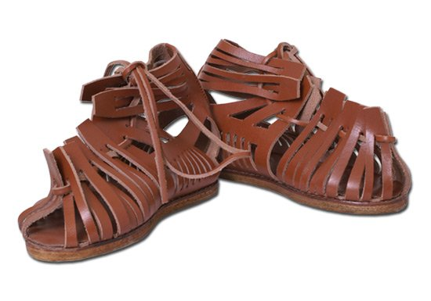

Slide 16
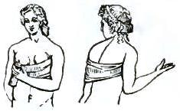
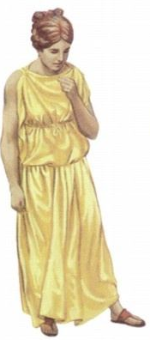
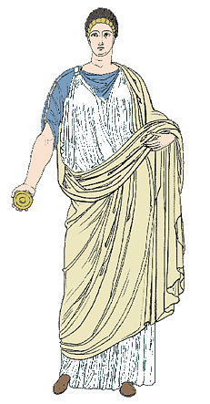
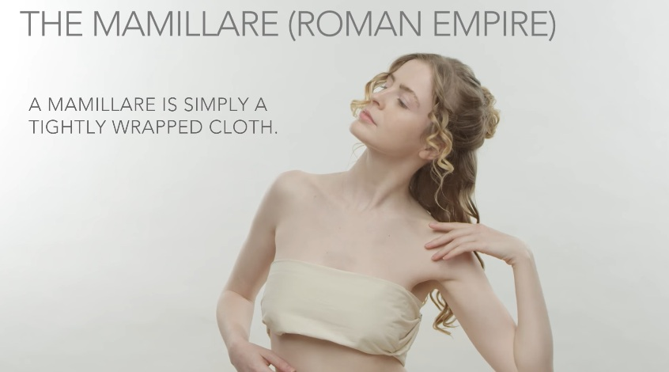
Ženy: Stola – pro římské občanky, nošeno na veřejnosti
Palla – nejsvrchnější oděv
Mamillare – pruh látky přes ňadra

Slide 17
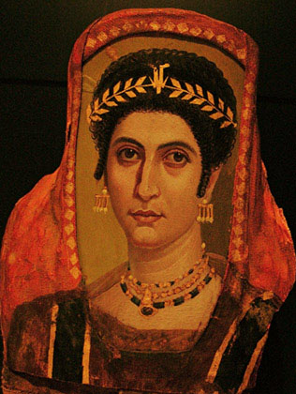
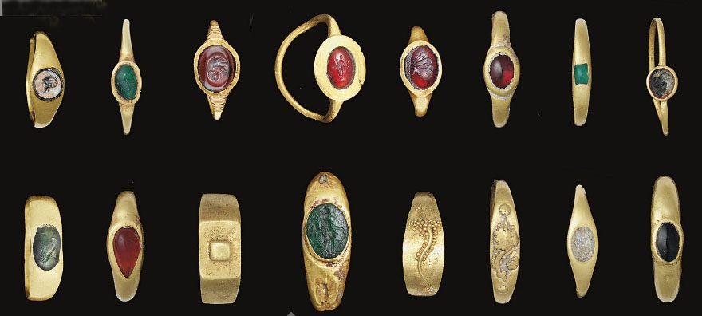
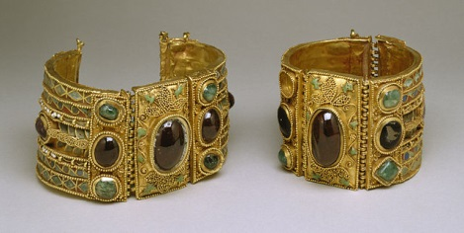

Slide 18
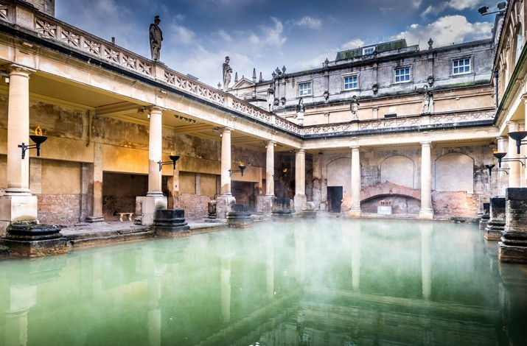
Účesy, střihy a hygiena
veřejné lázně – nejen hygiena ale i společenská funkce, masérny, olejové nátěry, mýdla na vlasy, vonné masti
bohatá kosmetická výbava, hřebeny, síťky na vlasy, horká želízka na tvarování vlasů, pestrá škála líčících prostředků, parfémy
Jednoduchý účes mužů sledující tvar hlavy, oblíbené hladké oholení
Účesy žen velmi propracované a složité, umělé zesvětlování vlasů, bohaté ženy někdy
dokonce i paruky

Slide 19
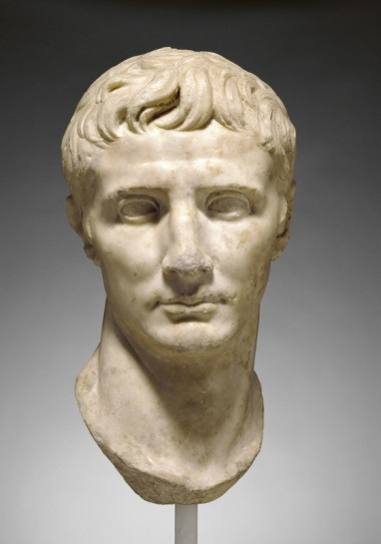
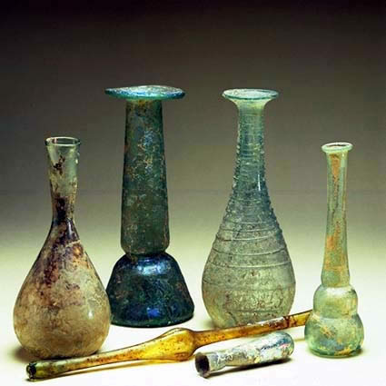
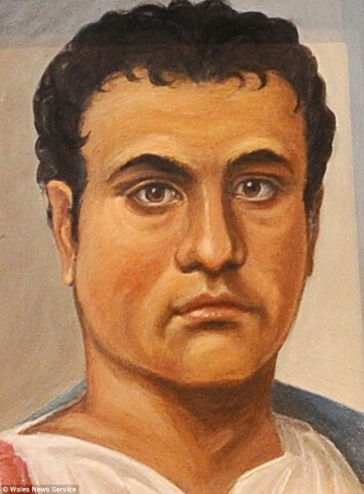
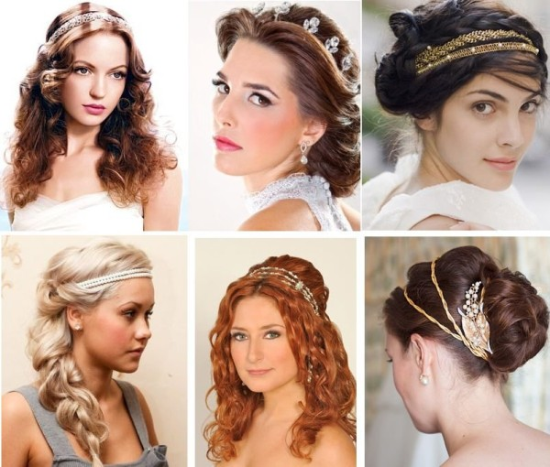
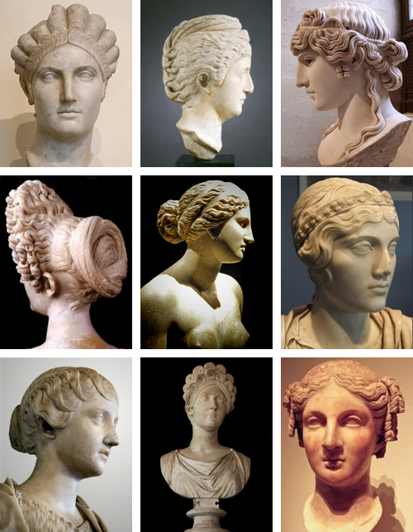

Slide 20
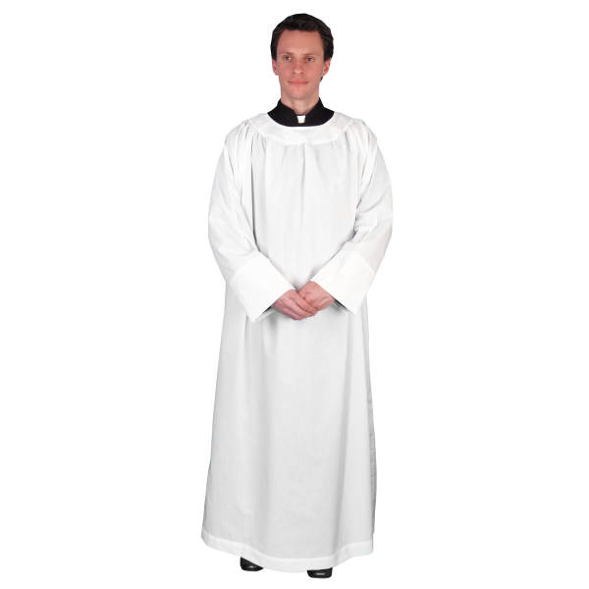
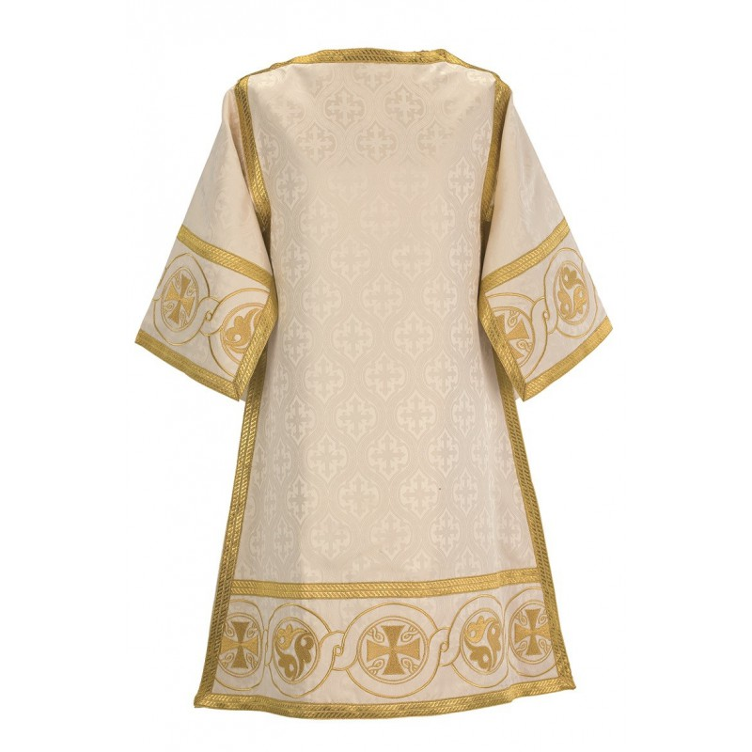
Byzanc
více zahalení, velké množství vrstev oděvu
velký rozdíl v odívání mezi církevními a světskými osobami
základem dalmatika – podobnost s tunikou, dlouhé přiléhavé rukávy, délka dle spol. postavení
alba – dlouhá dalmatika jako církevní oděv dodnes
ztráta nařasenosti a elegance oděvů

Slide 21
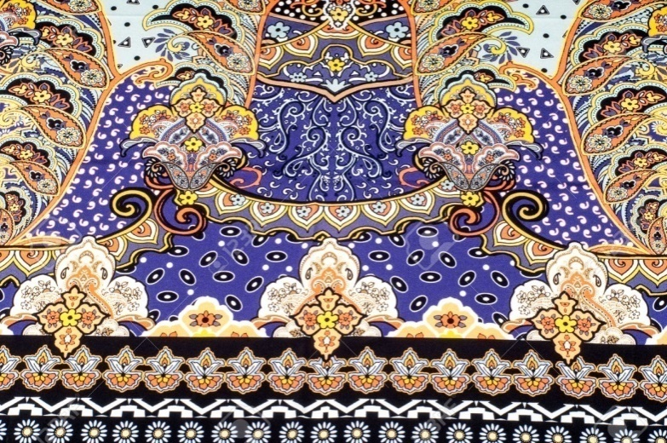
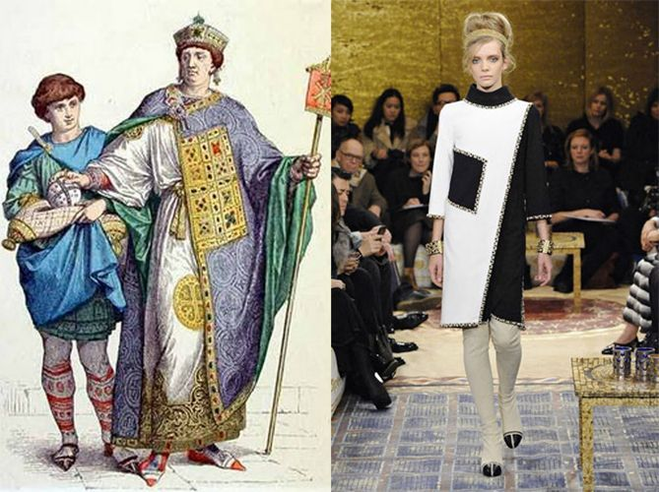
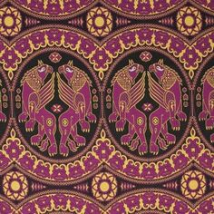
nošeny dlouhé pláště až ke kotníkům
vysoce postavení velmi pestrobarevné oděvy
tablion – kosodélníkový tvar látky lemující pravý okraj pláště
pláště prostých lidí méně nápadné ale praktičtější
výroba hedvábných látek – pouze pro bohaté

Slide 22
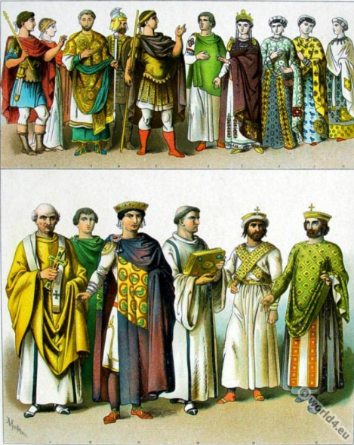
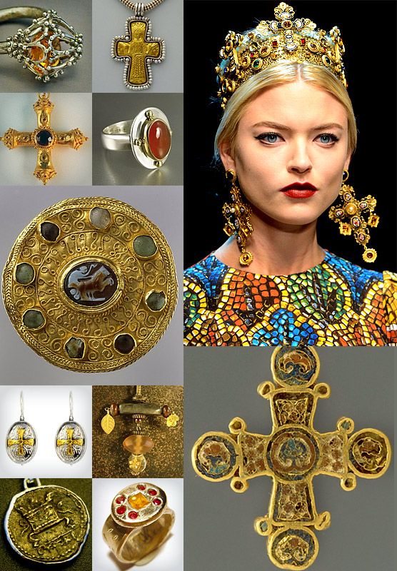

Slide 23
Románské období
vliv několika útvarů – tradice jednotlivých evropských národů ale také antiky a byzance
muži: nohavice (předchůdci kalhot) – považovány za barbarské, nejprve kožené návleky na každou nohu jednotlivě, poté látkové a jeden celistvý kus, velmi praktické
přepásaná tunika s dlouhými rukáv y – délka, materiál a výzdoba znakem společenského postavení – nejvýznamnější světští i církevní hodnostáři nejdelší, zahalujíc celou postavu
druhá vrstva tuniky – z jiného materiálu , velmi vzácné (brokáty vyšívané drahými kovy, barevné tkaniny), obohacené pláštěm různě dlouhým
Výzdoby tuniky na okrajích, ozdobné lemy s drahými kameny, kovy a perlami
pelerína – poutnický plášť bez rukávů

Slide 25
ženy – vrstvený oděv, po vzoru Byzance, čím více vrstev, tím výše postavená
spodní tunika sahající až na zem
svrchní tunika – kratší než spodní, zvonovitý tvar, ozdobná funkce
plášť zahalující celou postavu, lze zakrýt i vlasy
svobodné dívky vlasy odhalené, rozčesané nebo spletené do copů
vdané ženy musely mít hlavu pokrytou, užívány plátěné roušky a různě vzácné závoje
šperky velmi v oblibě jak u žen, tak i u mužů

Slide 27
Gotické období
odívání ještě důležitější společenský znak než dříve = specifická pravidla – oděvní zákony
konkrétní vyčlenění dle společenských vrstev – oděvy jen a pouze pro šlechtu a vysoko postavené
zdůraznění vertikální linie – střihy do výšky a do špičatých tvarů
rytířská doba
heraldika
dvorská móda

Slide 29
oděv tvarovaný na tělo, složitý střih , povolání krejčího
Muži: ideál muže – kultivovaný mladík pečlivě upraveného vzhledu
nohavice podobné punčochám, suknice „sousquenie“ – šněrovány či sepnuty pomocí knoflíků
přebývá plášť, hermelín – královská rodina
obuv - špičaté nízké i vysoké boty z jemné kůže
Ženy: přiléhavý oděv s živůtky, dlouhé úzké rukávy s ozdobnými cípy, sukně až na zem
ohromně oblíbené ozdoby a šperky – spony, kožený pás, diadém, níže postavené dívky čelenky
móda burgundského dvora – pozdní gotika, hennin, závoje luxusní materiály – ceněné hedvábné látky,

Slide 31
Renesance Muži
Italie
Francie – nejbíže Italské
krátký vypasovaný kabátec,
přiléhavé nohavice
Giornea
košile
Pláště
Baret
Španělsko
Vycpávky
,,Husí břicho‘‘
Krátké vycpané kalhoty (s krytím)
Punčochy

Slide 33
Renesance Ženy
Itálie
Francie
Oddělení živůtku od sukně
Materiály: atlas, brokát
Gamurra
Rukávy, rozparky, nástřihy
Ferroniere – páska vedená přes čelo
,,bleší kožešina‘‘
Španělsko
Korzet
Verdugado - tuhá kuželovitá sukně
Okruží - skládaný límec

Slide 35
Rané Baroko
Muži
Zrození kavalíra (nedbalá elegance)
Plášť bez rukávu
Klobouk
Kabátec
Krajky
Košile
Volné kalhoty
Vysoké kožené boty (s ostruhy)

Slide 36
Baroko - Doba Ludvíka XIV
Muži
Ženy
Kabátek ( předchúdce saka)
Vesta
Košile
Jebot, fiží
Culotte - zúžené kalhoty
Podvazky
Paruka
šněrovačka
široká sukně
Živůtek vyztužen kosticemi
Negližé
Kratší rukávy
Vějíř
Měštanky
zástěra

Slide 38
Rokoko
Muži
Ženy
Košile
Vesta
Kabátec
Kalhoty pouze ke kolenům – culotte
Punčochy
Nízké střevíce
paruky
Korzety a krinolína
Panier- konstrukce krinolíny
Bohatá galanterie
Hluboký živůtek
Složité dekorativní účesy - paruky

Slide 40
Romantismus
muži
ženy
Frakový kabát
Kalhoty – Pantalony
Vesta se šálovým límcem
Košile s vázankou
Zima
Kabát – redingot
Plášť – carrick, havelok (pláštěnka)
Čamara – kabát v Čechách
Silueta tvar písmene X
Korzety
Živůtek s odkrytými rameny
Nová ozdoba – medailon
Široké rukávy
Lokny a složité účesy
Kukaňový klobouk
Rukavice a rukávník

Slide 42
,,Druhé‘‘ rokoko
Muži
Ženy
Frak, žaket
Smoking
Vycházkový kabát
buřinka
Krinolína, korzet
Dlouhé rukávy
Krátký kabátek
Pelarína
Turnýra – Honzík

Slide 44
Secese
Oděv žen: Zjednodušení, přirozený tvar těla, uvolnění
Rozšířené rukávy, zvonová delší sukně, utažený pas, šněrovací boty
U důraz na křivky těla– štíhle esovité X
Hadí náramek
Vynález umělého hedvábí – 1884
Pastelové tóny a barvy (růže, lilie, fialky..)
Opak jednoduchosti u klobouků (květiny, ptačí křídla, závoje), ty se pak zmenšily kvůli rozvoji automobilismu
Reforma ženského oděvu – odstranění korzetu
Rozvoj sportu a cestování – kostým (sukně, kabátek; později přiléhavá sukně a kalhoty)
Oděv mužů: Oblek, smoking, frak

Slide 46
Období mezi světovými války
Období hledání modernosti, po 1. světové válce byla móda heslem a důležitým tématem
Emancipace žen v tomto období rychle mění jejich styl oblékání
Oproti secesi se šatník velice zredukoval (22 na 6 kusů)
Oděv žen: zkrácení sukní, punčochy, nejjednodušší šaty ‘‘tubová linie‘‘, později opět prodloužení, klobouk menší jednoduchý
Ideál ženy = vzor chlapce
Účes – ženy: prvně krátké, až nebylo co zkracovat, opět dlouhé, muži: krátce střižený, patka do strany nebo do čela
Oděv mužů: I nadále oblek, změna většinou jen v materiálu, mladší pohodlné košile, trenčkot, pulovr
Začátky filmu, tanců, objevení hrobky Tutanchámona
Coco Chanel – univerzální obepnuté černé šaty
Paříž jako módní centrum

Slide 48
Móda v druhé polovině 20. století
Móda během 2. světové války (stagnace, opravy..)
Přesun centra módy do USA – objevení nylonu
Christian Dior dokázal po pár letech strhnout centrum módy opět do Evropy – New look = elegance, štíhlé lodičky na vyšším podpatku, klobouky, rukavičky
Důraz na siluety X, H, A
Poté Chanel Look – elegantní ženské kostýmky, sukně nad kolena, umělé perly, podpatky s tmavou špičkou

Slide 50
Teenagerové, rebelové atd.
Vykazování odporu vůči ‘‘bílým límečkům‘‘
Džíny – generační uniforma po celém světě
60. léta - móda, která vzniká na ulici (Beatles, Hippies, Elvis Presley, Bridgette Bardot…)
Bikini, minisukně, průhledné halenky
70. léta džíny nabírají na síle
Od 80. let – punk, disco, rap, metal, techno…
Napodobování celebrit
Sportovní móda

Slide 52
Video: https://www.youtube.com/embed/Xrp0zJZu0a4

Slide 53
Otázky k testu
1) Čím se začaly od románského období odlišovat vdané ženy od svobodných?
a) délkou šatstva
b) pokrývkou hlavy
c) vrstvami ošacení
2) Čím se především rozpoznávalo postavení a povolání římských občanů?
a) pokrývkou hlavy
b) délka pláště
c) barvou tuniky
3) Co je to ferroniere?
a) páska přes čelo
b) hudební nástroj
c) košile s krátkým rukávem

Slide 54
Otázky k testu
1) Čím se začaly od románského období odlišovat vdané ženy od svobodných?
a) délkou šatstva
b) pokrývkou hlavy
c) vrstvami ošacení
2) Čím se především rozpoznávalo postavení a povolání římských občanů?
a) pokrývkou hlavy
b) délka pláště
c) barvou tuniky
3) Co je to ferroniere?
a) páska přes čelo
b) hudební nástroj
c) košile s krátkým rukávem

Slide 55
Otázky k testu
4) Pro které období bylo typické takzvané Husí břicho?
a) Renesance
b) Baroko
c) Rokoko
5) V jakém období se přestal nosit korzet?
a) Secese
b) Baroko
c) Řím
6) Kde byl vynalezen Nylon?
a) Francie
b) USA
c) Německo

Slide 56
Otázky k testu
4) Pro které období bylo typické takzvané Husí břicho?
a) Renesance
b) Baroko
c) Rokoko
5) V jakém období se přestal nosit korzet?
a) Secese
b) Baroko
c) Řím
6) Kde byl vynalezen Nylon?
a) Francie
b) USA
c) Německo

